Slide 1
Uznávací řízení
Ing. Soňa Hejnalová, Hradec králové 2022

Slide 2
Obsah
Legislativa
Uznávací řízení obecně
Uznávací řízení - laboratoř
Náležitosti UL
Nejčastější chyby
Rozhodnutí o neuznání
Elektronický přenos dat

Slide 3
Legislativa
Zákon č. 219/2003 Sb. o uvádění do oběhu osiva a sadby pěstovaných rostlin a o změně některých zákonů, ve znění pozdějších předpisů.
Vyhláška č. 129/2012 Sb. o podrobnostech uvádění osiva a sadby pěstovaných rostlin do oběhu, ve znění pozdějších předpisů.

Slide 4
Uznávací řízení obecně
Uznávacímu řízení osiva předchází uznávání množitelských porostů.
Dodavatel podává žádost o uznání množitelského porostu vždy u Ústavu a v tiskopise zřetelně označí, kdo provede uznávací řízení.
Po kontrole a zaevidování žádosti se ověří doklady o původu osiva a proces uznávání pokračuje přehlídkami porostů.
Po jejich ukončení a popř. po ukončení i dalších navazujících zkoušek je vydán doklad o uznání nebo neuznání porostu.
Po ukončení vegetačního období porostů je dodavatel sklidí a osivo připraví na čistících stanicích k další certifikaci.

Slide 5
Uznávací řízení obecně
Dodavatel připraví žádost o uznání osiva a v tiskopise zřetelně vyznačí, kdo provede uznávací řízení.
Připraví podklady ke kontrole při vzorkování včetně uznávacího listu porostu, evidence návěsek atd.
Povinností vzorkovatele je vždy na žádosti vyznačit číslo bodcového vzorkovadla nebo AV, podepsat žádost a orazit ji přiděleným razítkem.
Ústav nebo pověřená osoba odebere vzorek rozmnožovacího materiálu z partie vyrobené z uznaného porostu.
Uznávací řízení provádí buď Ústav nebo pověřená laboratoř.

Slide 6
Uznávací řízení obecně
Všechny žádosti o uznání osiva se podávají u Ústavu.
Dodavatel může žádost podat:
DS – datovou schránkou
poštou
Všechny žádosti, které zpracovávají pověřené osoby se nahrají elektronicky do ISOOS.
Důležité
Posílání žádostí ihned. Odeslání nejdéle do 1 týdne po zaevidování.

Slide 7
Zpracování žádosti
Pracovník administrativy
Přijme doručenou žádost poštou nebo z DS.
Následně proběhne kontrola správnosti žádosti s nahranými daty v ISOOS
Ověření v ISOOS na původ osiva.
V případě nesrovnalostí informuje pracovník administrativy pověřenou osobu – dokud chyba není odstraněna není možné vydat Uznávací list a s osivem manipulovat.
Přerušení řízení – dodavatel nereaguje na první e-mailovou výzvu.
Pokud nemám potvrzené ověření žádosti nesmím vydat Uznávací list !
Pokud nejsou závady shledány, žádost ověří, založí a laboratoř může vydal uznávací list.

Slide 8
Uznávací řízení - laboratoř
Provede zkoušky předepsané vyhláškou č. 129/2012 Sb. potřebné k vydání uznávacího listu.
Uznávací list vydá co nejdříve po ukončení předepsaných zkoušek a jestliže má potvrzeno Ústavem ověření příslušné žádosti o uznání osiva.
Z výsledku provedených zkoušek u odebraného vzorku je zřejmé, že rozmnožovací materiál má ke dni uznání vlastnosti stanovené pro jednotlivé druhy vyhláškou 129/2012 Sb. ve znění pozdějších předpisů.
Žádost o uznání osiva se podává v té generaci, ve které byl uznán množitelský porost. Na žádost dodavatele lze osivo uznat v některé kategorii nebo generaci po ní následující.

Slide 9
Uznávací řízení - laboratoř
Možnosti pro podání žádostí:
První uznání osiva pocházejícího z uznaného porostu nebo více uznaných porostů sloučených dohromady. Je nutné věnovat pozornost uvedení všech použitých porostů k výrobě osiva.
Uznání po úpravě osiva nebo nové uznání osiva bez manipulace s osivem provádí vždy Ústav.
Ověření jakosti přeskladněného osiva (prolongace) – pozor do původu osiva se píše uznávací list osiva.
O prolongaci lze požádat po 30.6. následujícího roku.

Slide 10
Uznávací řízení - laboratoř
Při převodu osiva na jiného majitele zůstává číslo partie nezměněné.
Při podání žádosti o uznání osiva je nutné doložit k žádosti plnou moc dodavatele, který přihlásil množitelský porost jinak nebude žádost ověřena a nemůže být vydán uznávací list.
Na žádosti, uznávacím listu i návěsce bude uveden jiný dodavatel.

Slide 11
Uznávací řízení - laboratoř
Egalizace osiva
Egalizovat je možné pouze partie osiv stejného druhu a odrůdy, které prošly uznávacím řízením, a to včetně partií osiv zahraničního původu.
Egalizovat lze celé partie nebo jejich části, které prošli uznávacím řízením.
Pokud je egalizováno osivo různých kategorií nebo generací, bude výsledná kategorie a generace nejnižší z použité řady.
Nová egalizovaná partie bude označena:
2-0011-59801/01
Rok uznávacího region číselná řada pořadí
Řízení Dodavatel výroby pro egalizaci vyrobené partie

Slide 12
Uznávací řízení - laboratoř
Egalizace osiva
Egalizace musí proběhnout smícháním všech částí a výsledná partie musí být homogenní.
Dodavatel současně se žádostí předkládá „Protokol o egalizaci osiva“, kde je detailně rozepsáno čerpání jednotlivých egalizovaných partií.
Egalizovaná partie podléhá novému uznávacímu řízení.
Pokud je osivo před novým vzorkováním ze dvou a více partií vysypáno z obalů a upravováno společně (např. dosoušení, přečištění), jedná se též o egalizaci a postupuje se podle zásad pro egalizaci.

Slide 13
Uznávací řízení - laboratoř
Po přijetí vzorku laboratoří se provedou potřebné zkoušky pro uznání osiva dle vyhlášky č. 129/2012 Sb.
Ústav nebo pověřená osoba materiál neuzná:
obsahuje-li škodlivé organismy, které je zakázáno zavlékat a rozšiřovat na území EU,
nemá vlastnosti stanovené vyhláškou č. 129/2012 Sb. pro jednotlivé druhy.
Dokladem o uznání rozmnožovacího materiálu je uznávací list vydaný Ústavem nebo pověřenou osobou.
Dokladem o neuznání je rozhodnutí o neuznání vydané Ústavem.

Slide 14
Uznávací list
UL může pověřená osoba vydat pouze za předpokladu, že:
Osivo má vlastnosti stanovené zákonem a platnou vyhláškou.
Vzorek byl odebrán v souladu s vyhláškou o vzorkování.
Zkoušení proběhlo dle platných metod.
Má potvrzeno ověření žádosti Ústavem.

Slide 15
Uznávací list
Po vydání uznávacího listu:
Zadaná data odeslána elektronicky do ISOOS.
Karta uložena společně s kopií Uznávacího listu v pověřené laboratoři.
Důležité
Datum ukončení rozborové karty a vydání Uznávacího listu je totožné pouze v případě, že byl Uznávací list vydán ve stejný den jako byla uzavřena rozborová karta.

Slide 16
Uznávací list
Uznávací list vydaný pověřenou osobou:
Je vydáván na formuláři zveřejněném a schváleném Ústavem.
Je vyplněn na počítači, každý opatřen razítkem a podpisem pověřené osoby nebo je opatřen autorizovaným digitálním podpisem.
Je číslován stejným způsobem jako v Ústavu tj. 0 – číslo rozboru dle přidělené číselné řady / U / rok zpracování.
Např. 0-10001/U/1.
Je vhodné zapojit i zástupce VL do vydávání Uznávacích listů – právě z hlediska osvojení znalostí a dovedností pro tuto činnost důležitých.

Slide 17
Uznávací list - chyby
Není správně uvedeno datum vydání Uznávacího listu.
Procentický součet zkoušky čistoty nebo klíčivosti není 100%.
Nejsou uvedeny neškodné nečistoty.
Špatná formulace jiných rostlinných druhů a překlepy.
Špatně uvedené podmínky klíčivosti.
Nesprávně uvedený Uznávací list porostu.
Není vyplněn počet obalů.
Chybí vyplněn počet opakování zkoušky klíčivosti.
Nesprávně uvedená čísla návěsek.

Slide 18


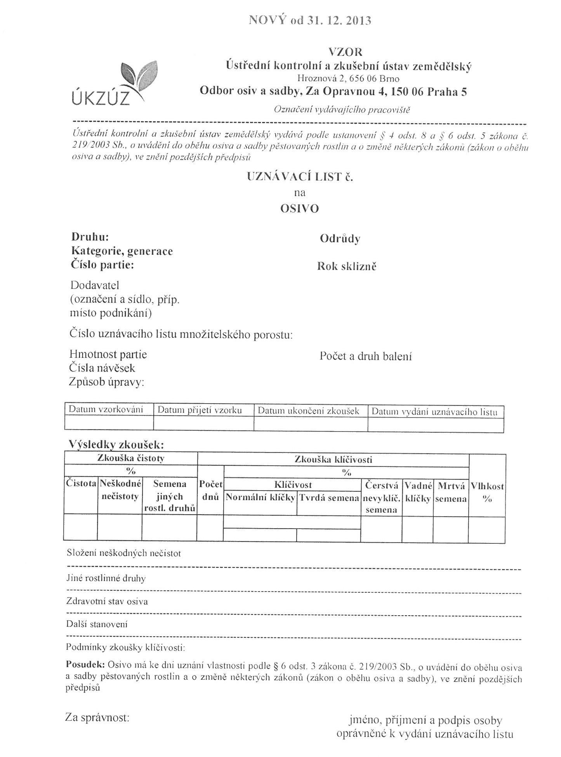
Uznávací list - vzor

Slide 19
Rozhodnutí o neuznání
Doklady na osivo, které nemá vlastnosti stanovené zákonem a prováděcím předpisem, vydává vždy pouze Ústav (rozhodnutí o neuznání).
Pověřená osoba předá Ústavu veškeré podklady k vydání rozhodnutí o neuznání neprodleně po ukončení zkoušek – jedná se zejména o originál rozborové karty s vyplněným závěrečným hodnocením.
V případě, že je rozborová karta ukončena s negativním výsledkem je nutné kartu odeslat na adresu:
  ÚKZÚZ, Za opravnou 4, Praha 5 Motol, 150 06
Výsledky rozboru je také nutné odeslat elektronicky do systému ISOOS – v případě, že se nepodaří nahrát výsledky rozboru s /N/rok, tak lze použít /U/ rok a pracovnice administrativy Ústavu toto rozhodnutí opraví na správný tvar.

Slide 20
Rozhodnutí o neuznání - vzor

Slide 21
Elektronický přenos dat
Ihned po zaevidování žádosti v počítačovém systému tyto žádosti odeslat elektronicky do Ústavu.
V případě, že se žádost nepovede odeslat neprodleně kontaktovat Ing. Hejnalovou nebo Ing. Strážnickou k zjištění příčiny neodeslání žádosti.
Ověřovat u Ústavu, že je žádost ověřena a může být vystaven UL. Některé systémy umí zobrazit.
Po ukončení všech zkoušek a vydání UL neprodleně odesílat data do Ústavu.
Při neuznání, co nejdříve odeslat originál RK a data do Ústavu k vydání rozhodnutí o neuznání osiva.
Není přípustné odeslání výsledků zkoušek s několikaměsíčním zpožděním!!!

Slide 22

Diskuse a dotazy

Slide 23

Děkuji za pozornost.

